Slide 1
Vue2 Reactivity
Data change → render
yuan_t
2019/05/29

Slide 2
preliminary
Es6
1. Object.defineProperty(vue2)
2. Proxy(vue3)
Object.observe(obsolete)
https://developer.mozilla.org/en-US/docs/Web/JavaScript/Reference/Global_Objects/Object/observe
http://es6.ruanyifeng.com/#docs/proxy

Slide 3
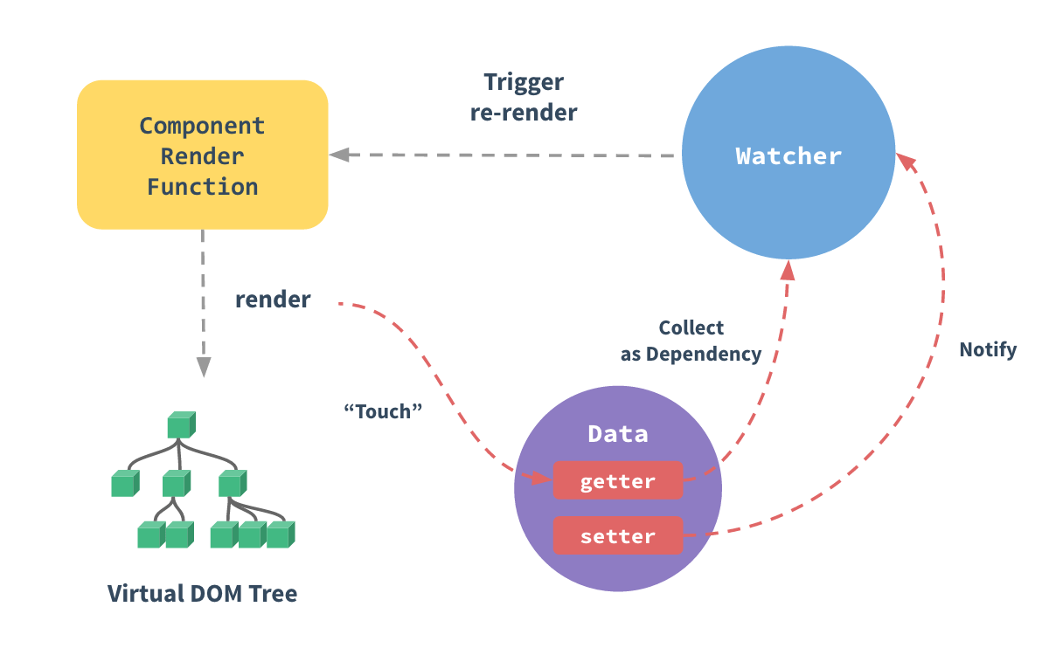
Vue Reactivity Cycle

Slide 4
Vue cannot detect property addition or deletion
vue-class-component does not make a property reactive if it has undefined as initial value
https://github.com/vuejs/vue-class-component#undefined-will-not-be-reactive
babel
nextTick

Slide 5
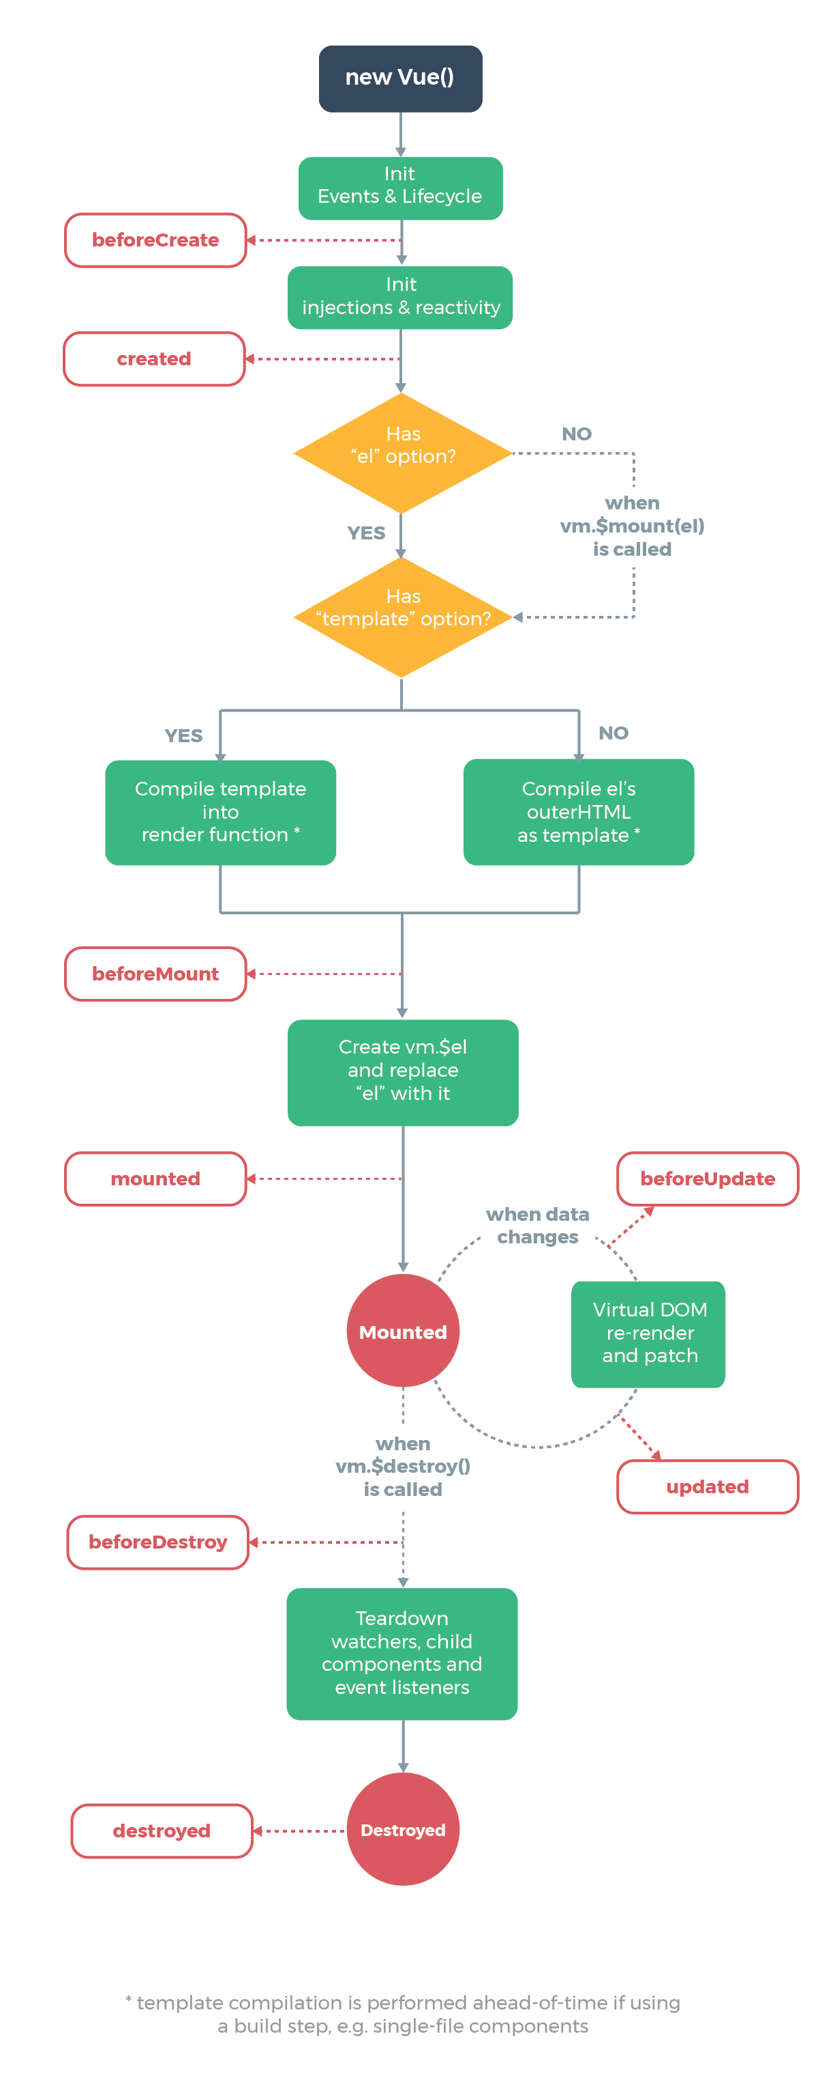

Slide 6
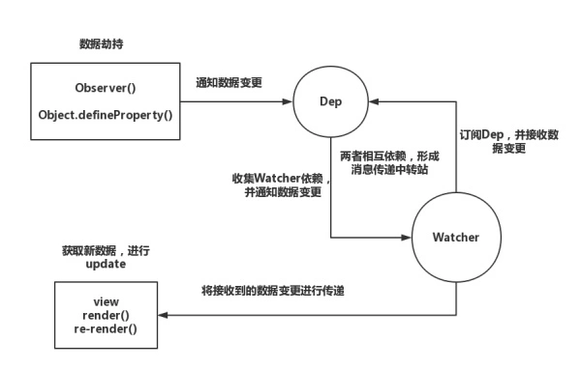

Slide 7
什么是reactivity
使用方法和注意事项（加1页例子）props, data, watch, computed
具体是怎么实现的呢？先介绍前提知识：观察者模式、object.defineProperty、Proxy、vue生命周期
vue2实现方式图（根据vue生命周期图和实现方式图看一下具体代码是怎么实现的）
vue源码目录结构
根据代码点出为什么reactivity会有一些使用注意事项，最后说不支持动态添加根属性

Slide 8
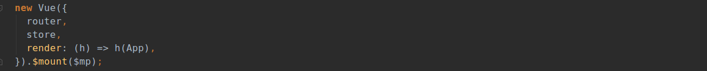
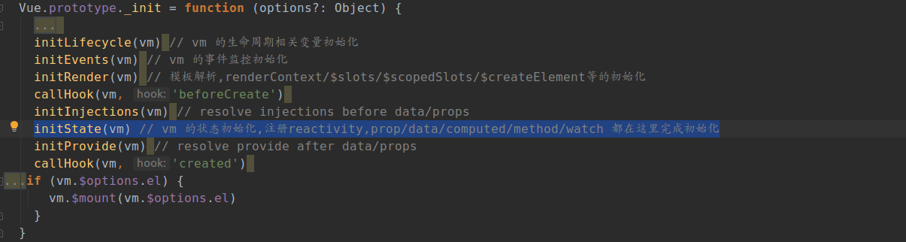
main.ts
vue/src/core/instance/index.js
vue/src/core/instance/init.js

Slide 9
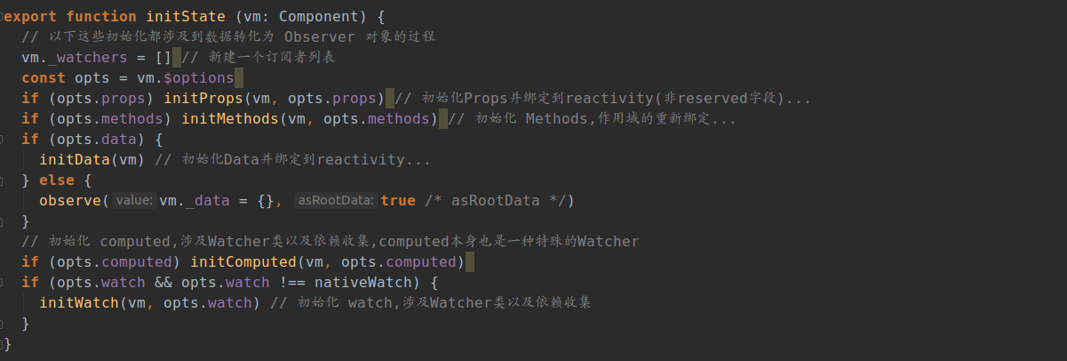
vue/src/core/instance/state.js

Slide 10
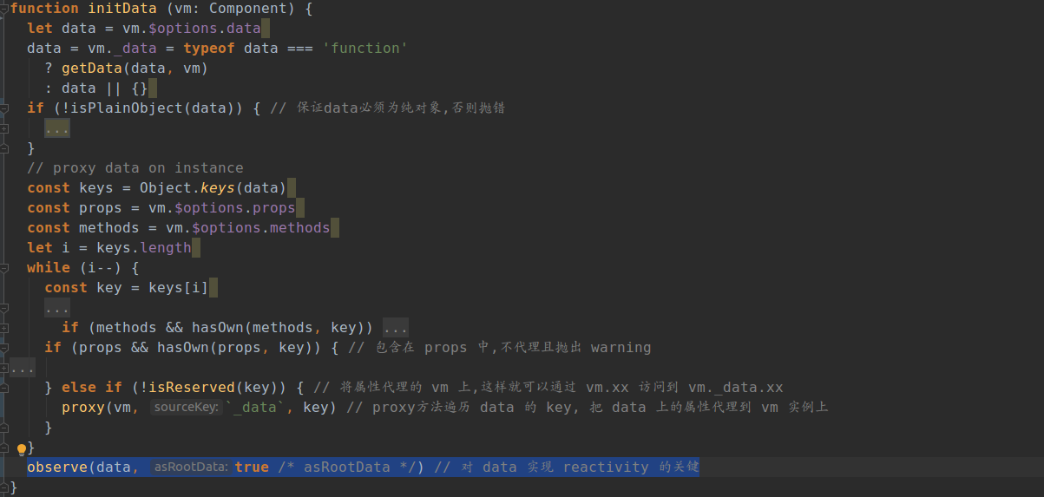
/*1.保证 data 为纯对象
**2.判断与 props 里的属性是否有重复，有就报错
**3.进行数据代理，方便数据读取，代理后我们可以直接使用 vm.key，而不需要 vm._data.key
**4.调用 observe 方法，这是响应式的关键步！*/
Props,data,methods,watch,computed各个之间的顺序,谁是最有效的,重复会报错

Slide 11
